Slide 1
Ипполитов Родион ИС-21
Игра - 'Арканоид'
Использовал модули: random, pygame

Slide 2
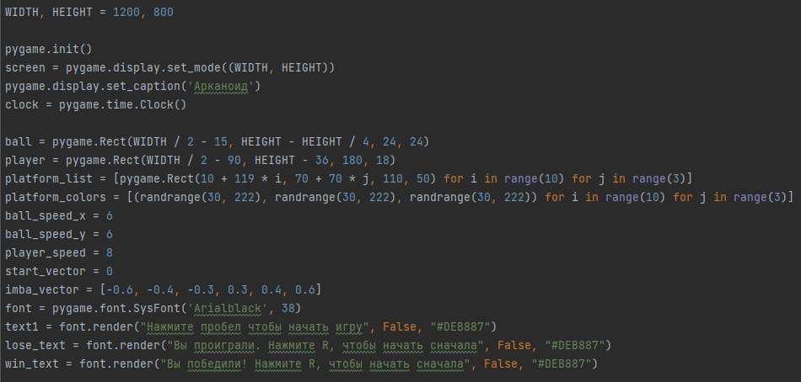
На этом скрине изображены переменные которые я буду потом использовать. Самое главное, что тут задается - это расположение объектов на экране, списки платформ и их цветов, скорость передвижения шара и платформы, начальные вектора и текст который появляется при разных ситуациях.

Slide 3
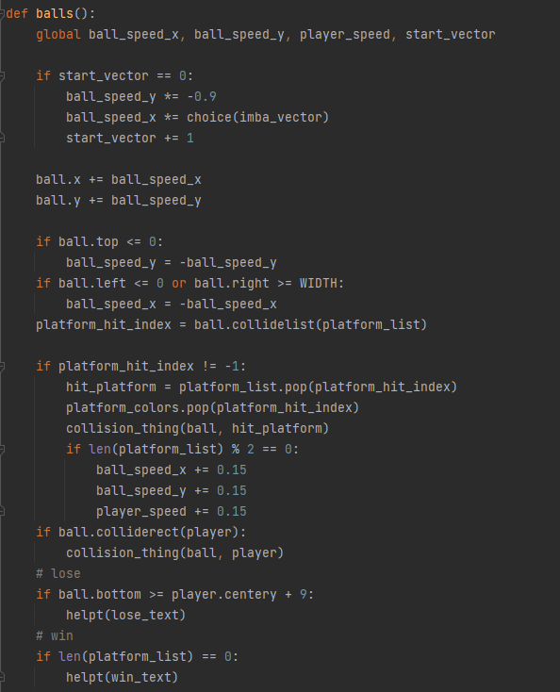

В этой функции осуществляется движение шара. Оно реализовано с помощью прибавления значения x и y шара для его движения, определения вектора с помощью случайно множителя из переменной imba_vector, отскоков от краев окна с помощью инвертирования направления. Тут также реализованы победа, поражение, удаление платформ от которых отскочил шар. Каждые две задетые платформы, немного увеличивают скорость игры.
Функция collision_thing обрабатывает отскоки от платформы и игрока.

Slide 4
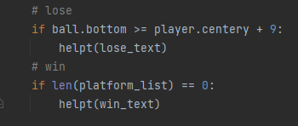
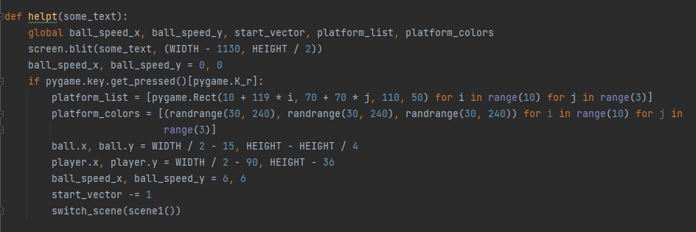
Это часть функции balls, которая обрабатывает победу, поражение и использует функцию helpt. Helpt организует вывод сообщения о победе или поражении. При нажатии на кнопку R возвращает все значения к начальным и перезапускает игру. Функция switch_scene переключает нас на главный экран (первую сцену).

Slide 5
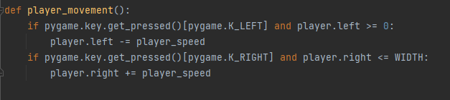
Тут при нажатии на правую или левую стрелку, платформа игрока двигается в определенном направлении, но не пересекает границы экрана.

Slide 6
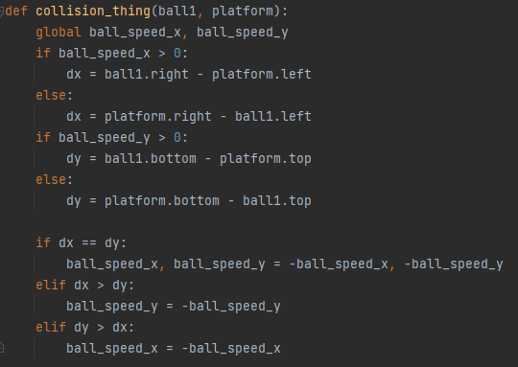
В этой функции обрабатывается отскок шара от платформы и игрока. При столкновении с платформой в зависимости от направления движения шара(значения ball_speed_x, ball_speed_y) определится новое направление движения. Например: шар движется вниз и вправо (x и y положительные), он может попасть либо на верх платформы, либо на левую ее часть. После вычисления того что ближе к шару и действительно является поверхностью с которой он столкнулся, мы меняем направление движения. Но есть случай, когда шар идеально попадает в угол платформы и координаты двух поверхностей будут равны(мы инвертируем оба направления).

Slide 7
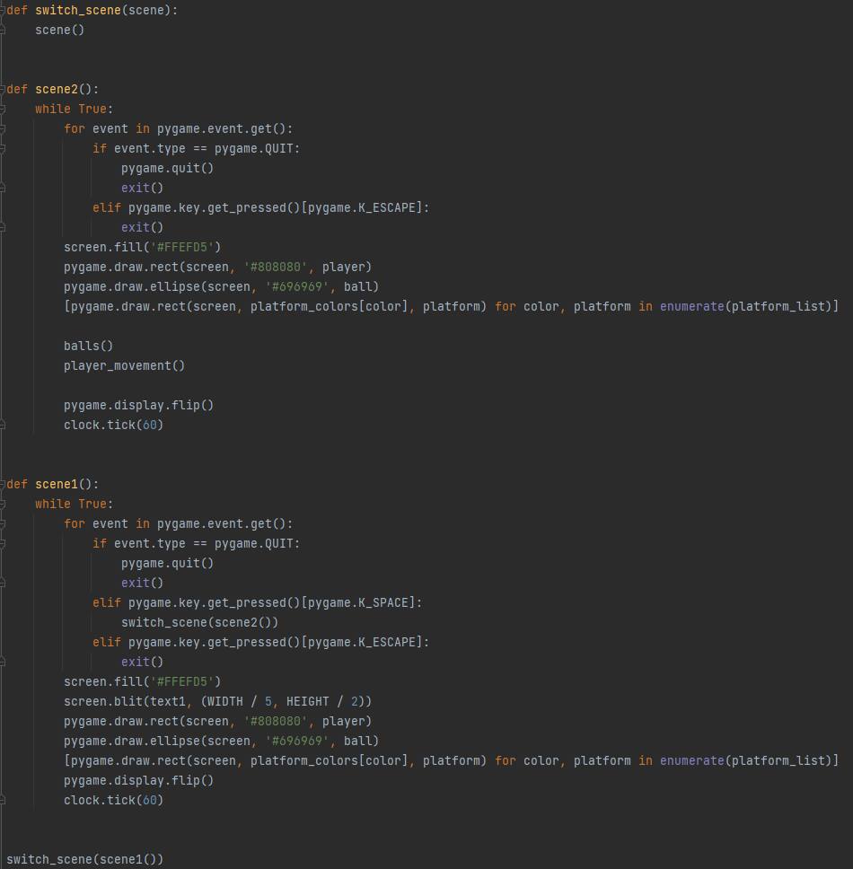
Основной текст программы с двумя сценами. Переход между сценами реализован функцией switch_scene. Нажатие на Esc вызывает выход из игры. На главном экране(первой сцене) рисуются объекты (их нельзя двигать) и надпись. После нажатия на пробел мы переходим на вторую сцену где уже подключены функции balls, player_movement и игра начинается.

Slide 8
Вывод по проделанной работе:
Это был мой первый опыт в создании игры. Благодаря этой игре я научился распределять задачи по разработке, оптимизировать код, выбирать цветовую гамму. Также я научился использовать «сцены» для улучшения дизайна игры,пользоваться модулем pygame, с помощью которого я в будущем смогу доработать эту игру, добавив счет и изменение сложности или вообще создать другую, но более совершенную. Еще я узнал об интересном методе определения изменения направления движения шара игры арканоид, который возможно смогу использовать в будущих играх.

